Slide 1
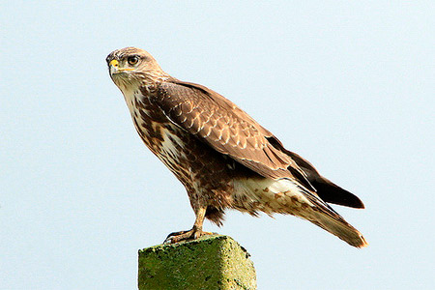
Птах року 2017 в Україні - канюк звичайний

Slide 2
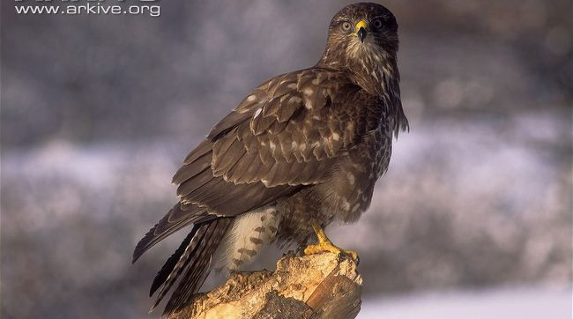

Slide 3
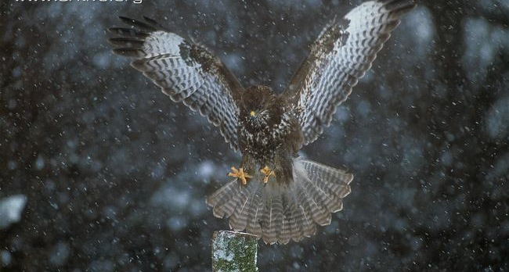

Slide 4
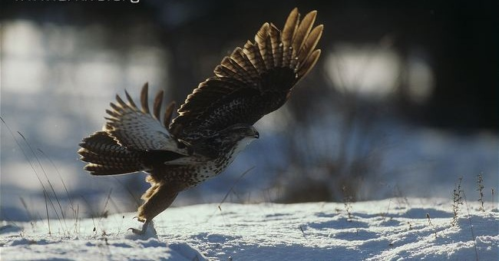

Slide 5
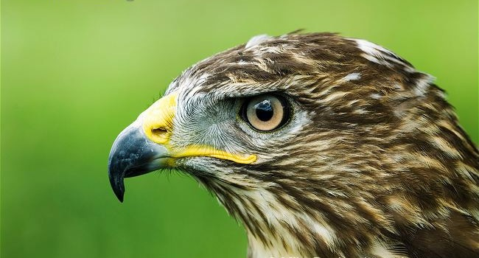

Slide 6
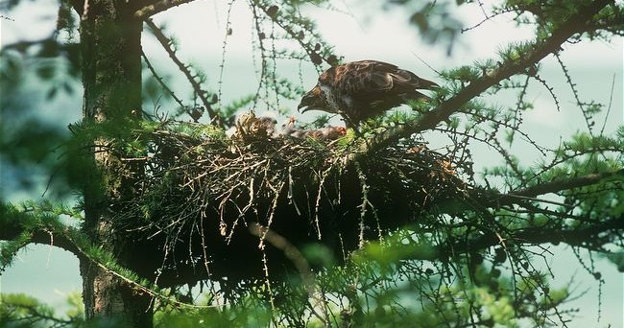

Slide 7
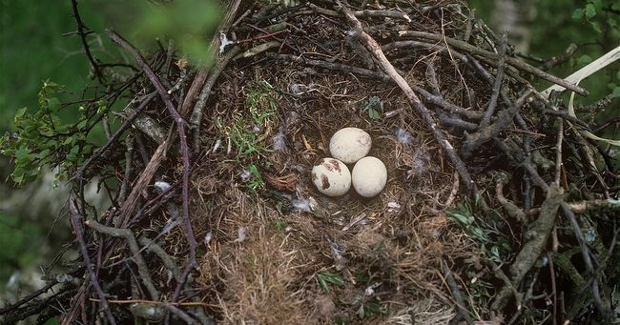

Slide 8
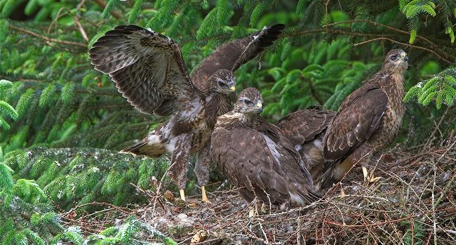

Slide 9
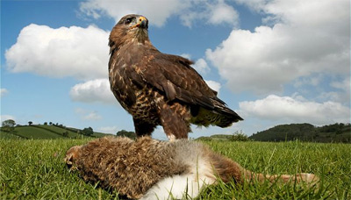
Охоронець полів
Канюк звичайний, або сарич, безсумнівно найпоширеніший серед денних хижих птахів. За свій характерний крик, тягуче "кьяяя, кьяяя, кьяяя ", нібито він щось жалібно випрошує, канючить – і отримав своє коротке ім’я, яке і в інших мовах також близьке по змісту: «нявкаючий орел», «зануда».

Slide 10
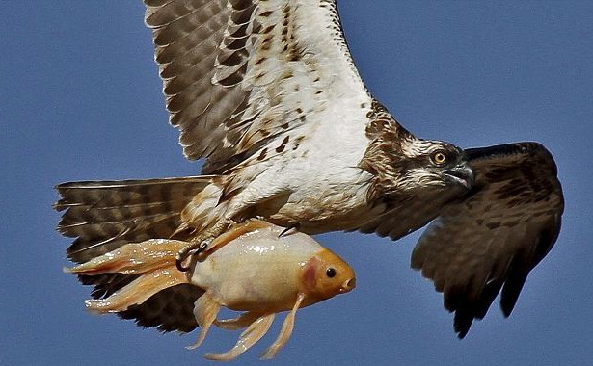
Головну роль в його харчуванні відіграють миші, різно-манітні полівки. В окремі роки доля цих гризунів у раці-оні канюків складає до 90%. Незважаючи на те, що на-дає перевагу він мишоподібним гризунам, не гидує й ін-шими представниками фауни – дрібними птахами, пла-зунами, і навіть рибами.

Slide 11
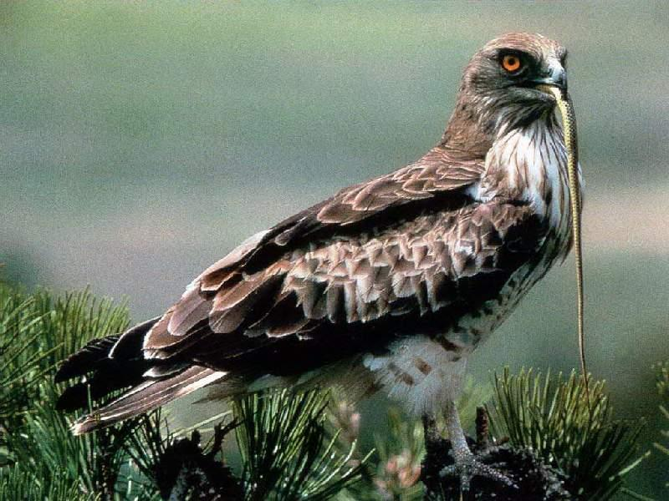
Канюк звичайний - птах корисний. За одну добу він з'їдає до 35 дрібних гризунів. Якщо перевести це значе-ння в більш серйозні цифри, то ви-
йде близько 11 тисяч гризунів на рік.
Птах користується успіхом у сере- довищі орнітологів не тільки як винищувач гризунів, але і як вбивця гадюк! На жаль, природа не нагоро-дила цих птахів імунітетом від отрути гадюк. Тому іноді змія і канюк вини-щують один одного.
Вороги канюка

Slide 12
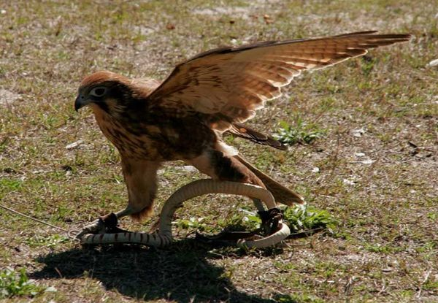
Проте в більшості випадків з цієї смертельної сути-чки переможцем все ж виходить пернатий розбійник. Орнітологи кажуть, що така сміливість і кмітливість притаманна всім представникам роду канюків. У не-волі ці птахи проявляють витончену хитрість.

Slide 13
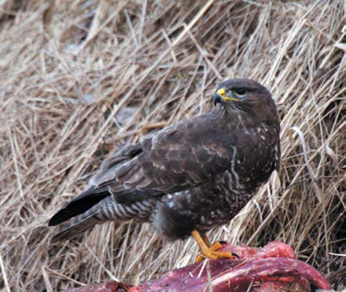
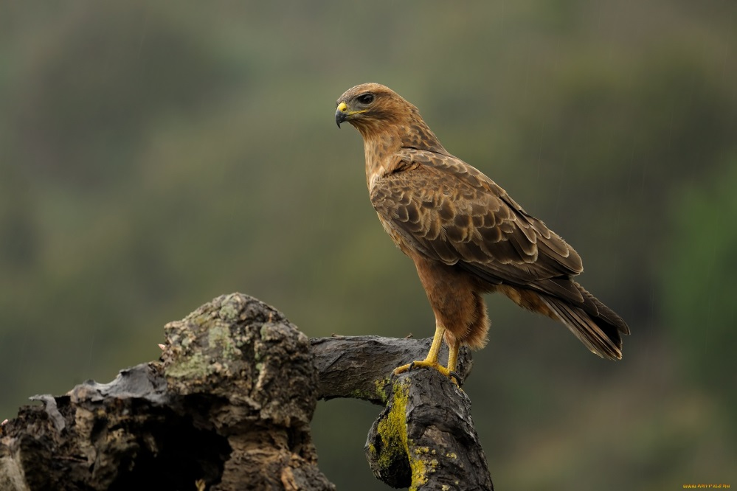
На які загрози наражається цей вид птахів
Як і всі хижі птахи, канюки страждають від переслідувань з боку малограмотних селян та мисливців. Навіть попри те, що цей птах полює здебільшого на гризунів, він люто винищується екологічно-несві-домими людьми. Іншими загрозливими факторами є зменшення кількості мишо-подібних гризунів, через застосування хімікатів, що позбавляє канюків поживи та спричиняє загибель птахів, загибель птахів від зіткнення з електричними дро-тами, автомобілями та антенами.

Slide 14
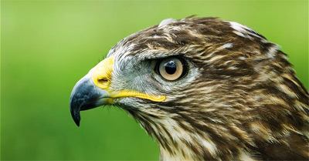
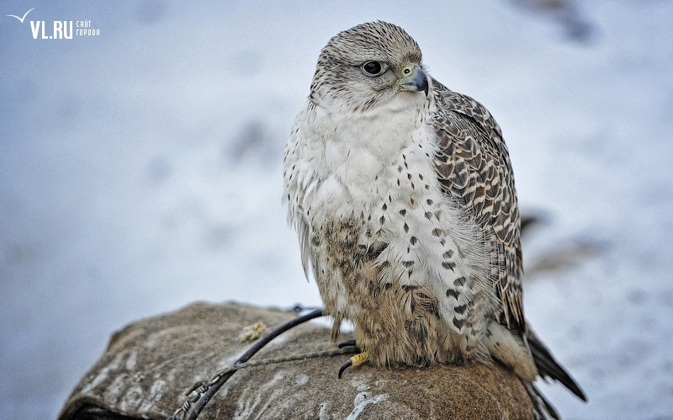

Для збереження виду необхідна заборо-на використання пестицидів, створення умов придатних для гніздування канюків, заборона полювання на цих птахів, та проведення просвітницької роботи серед населення. Щоб привабити канюків на поля,треба споруджувати жердини, на які птах міг зручно сісти під час полювання.

